Slide 1
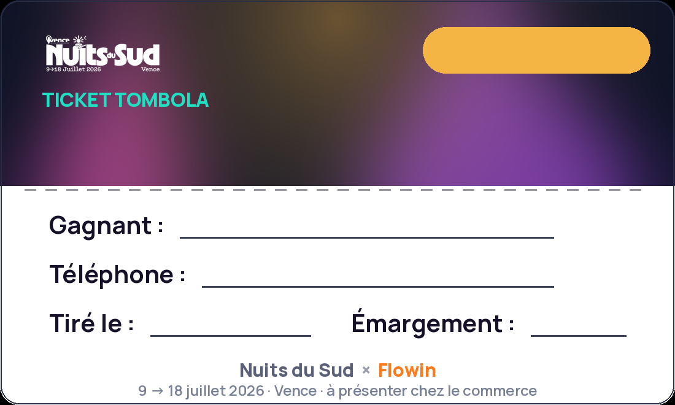
NDS-UTILE-001
Utile Vence — Bon d'achat
Utile Vence · Valeur 13 €

